Slide 1
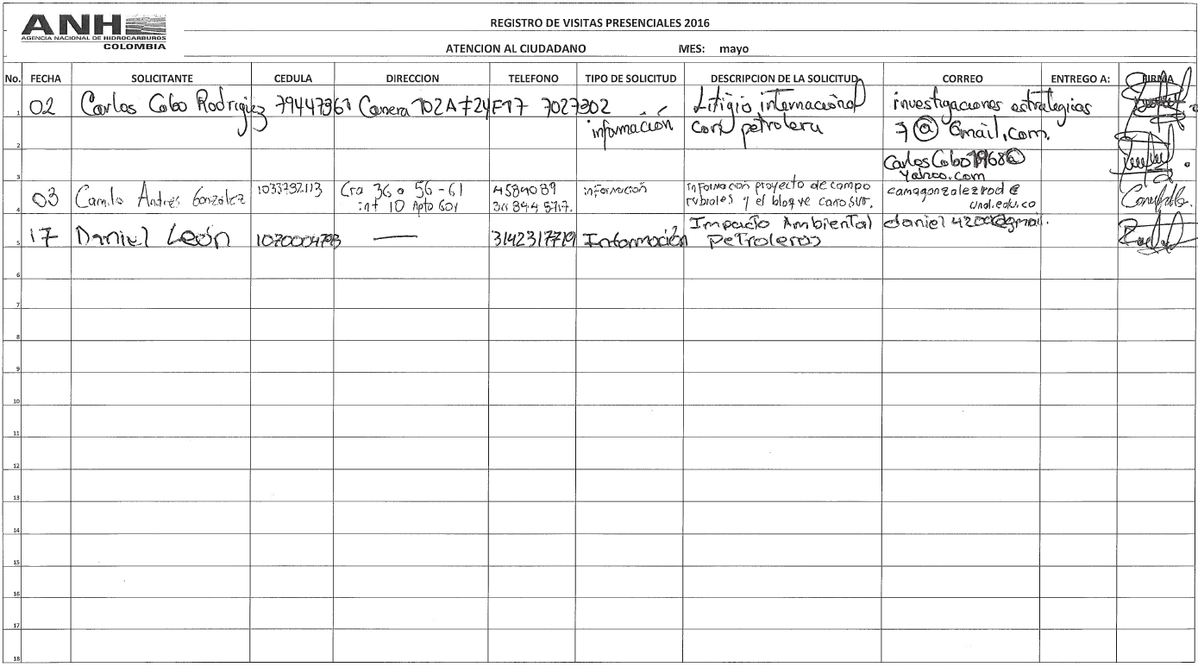
Visitas Presenciales Mayo 2016
La Vicepresidencia Administrativa y Financiera – Atención al Ciudadano y Comunicaciones, informa que del 2 al 31 de mayo de 2016 se atendieron 3 personas de manera presencial, de los cuales los 3 fueron hombres.
La tipificación más recurrente fue: Solicitud de Información

